Slide 1
PREZENTARE MISIUNE · SCANARE LIDAR + STEREO
Exterior Facultate
FJD Trion S2 · SLAM LiDAR Scanner · 2× cameră 12 MP · RTK / PPK
21 April 2026, 12:32 · durata 31.6 min · scanare handheld
17,272
7,586
1.66 km
8.16 km/h
6.5 M
POSE-URI SLAM
IMAGINI PANORAMICE
DISTANȚĂ
VITEZA MEDIE
PUNCTE LIDAR
Volum date: 11.4G · Coord. local SLAM (origine = start) · Georeferențiabil prin RTK / PPK

Slide 2
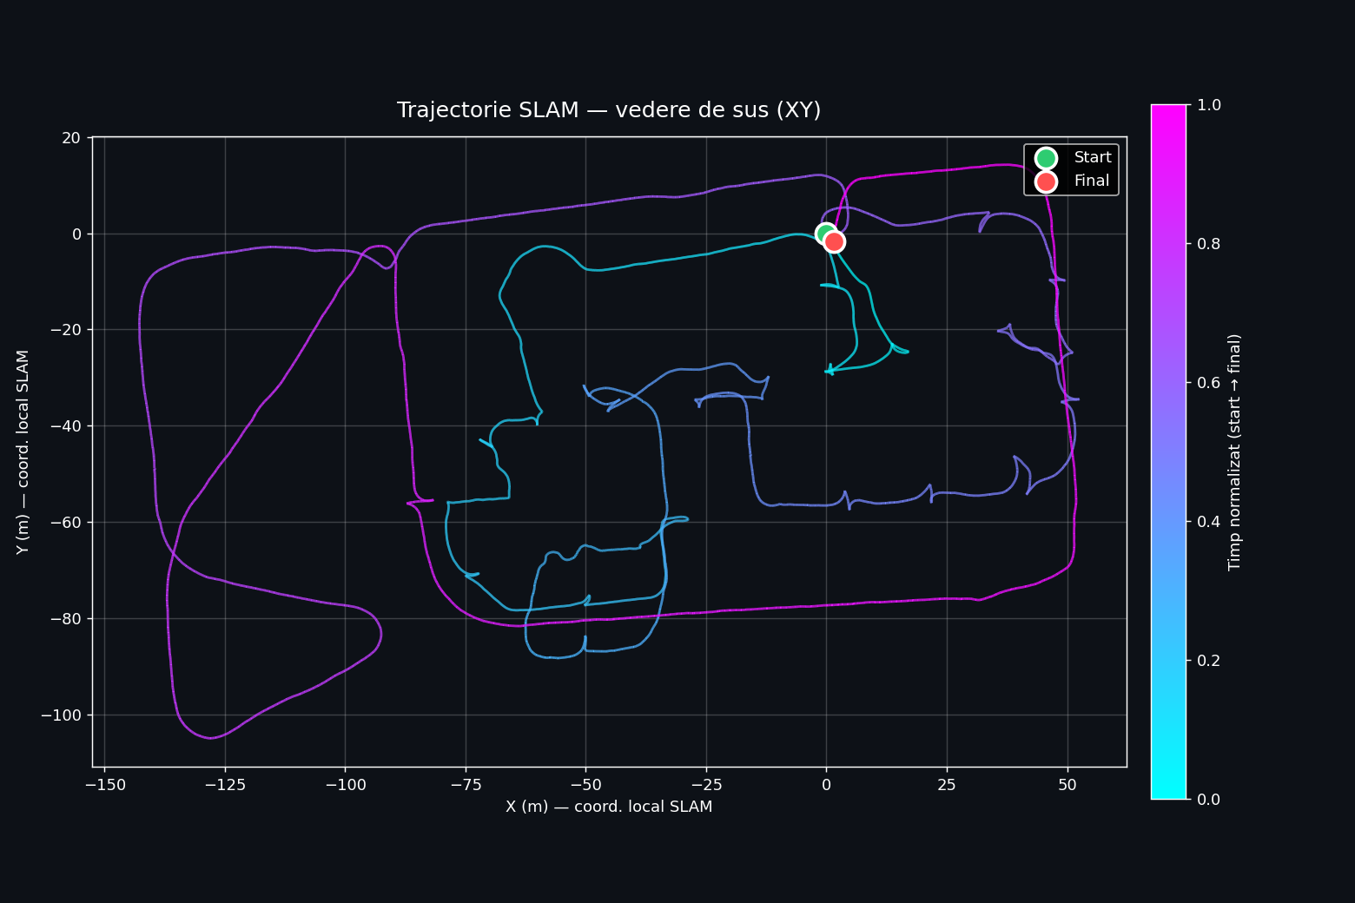
Trajectorie SLAM — vedere de sus
BOUNDING BOX
X (lățime)
195.3 m
Y (lungime)
119.2 m
Z (vertical)
3.61 m
Suprafață ≈
2.33 ha
Distanță
1.659 km
Pose rate
9.1 Hz
VITEZE
Medie
8.16 km/h
Maxim (p99)
14.50 km/h
Medie (m/s)
0.88 m/s
Durată totală
31.6 min
Durată raport.
0h-31m-32s

Slide 3
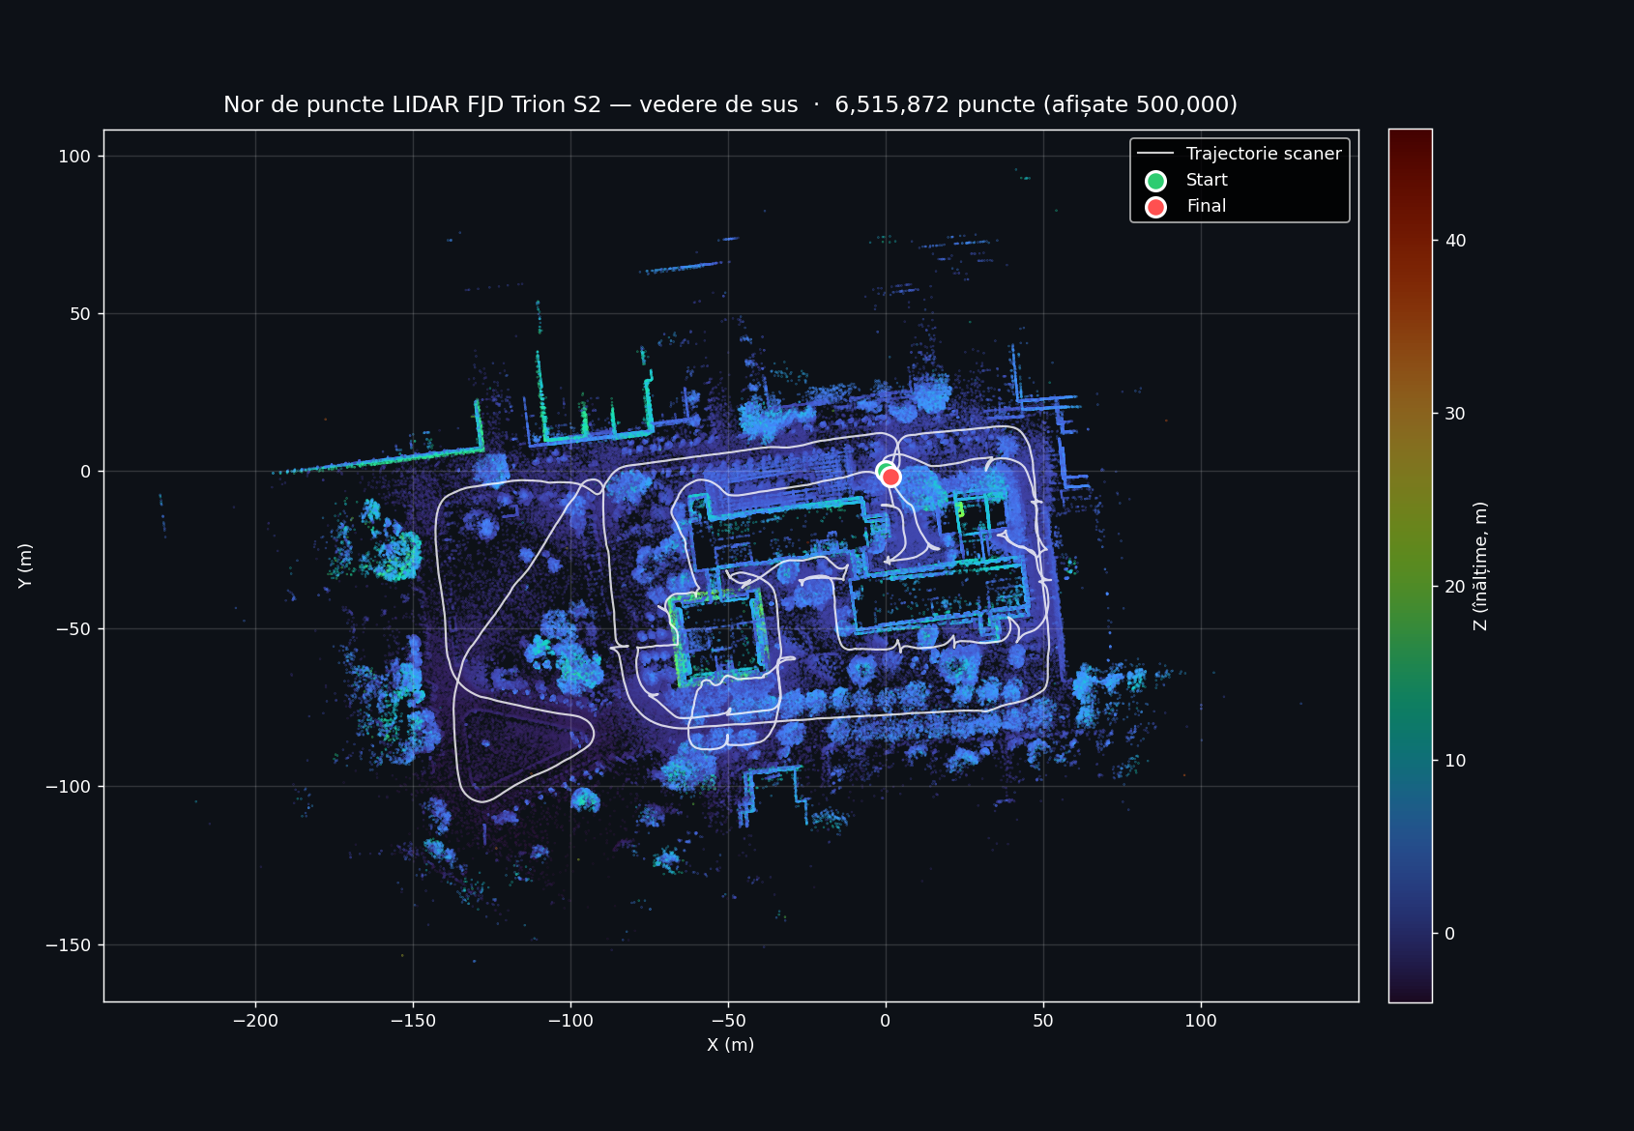
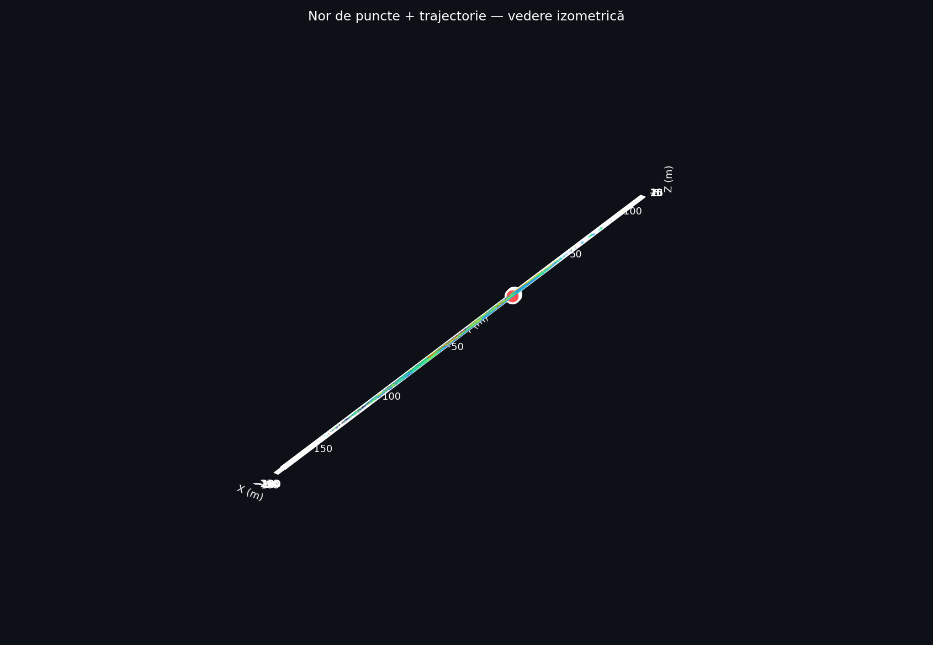
Nor de puncte LIDAR — 6,515,872 puncte
Sursă: FJD Trion S2 LiDAR (FOV 360°×270°, rază 120 m, 640.000 pct/s) · culoare = înălțime Z

Slide 4
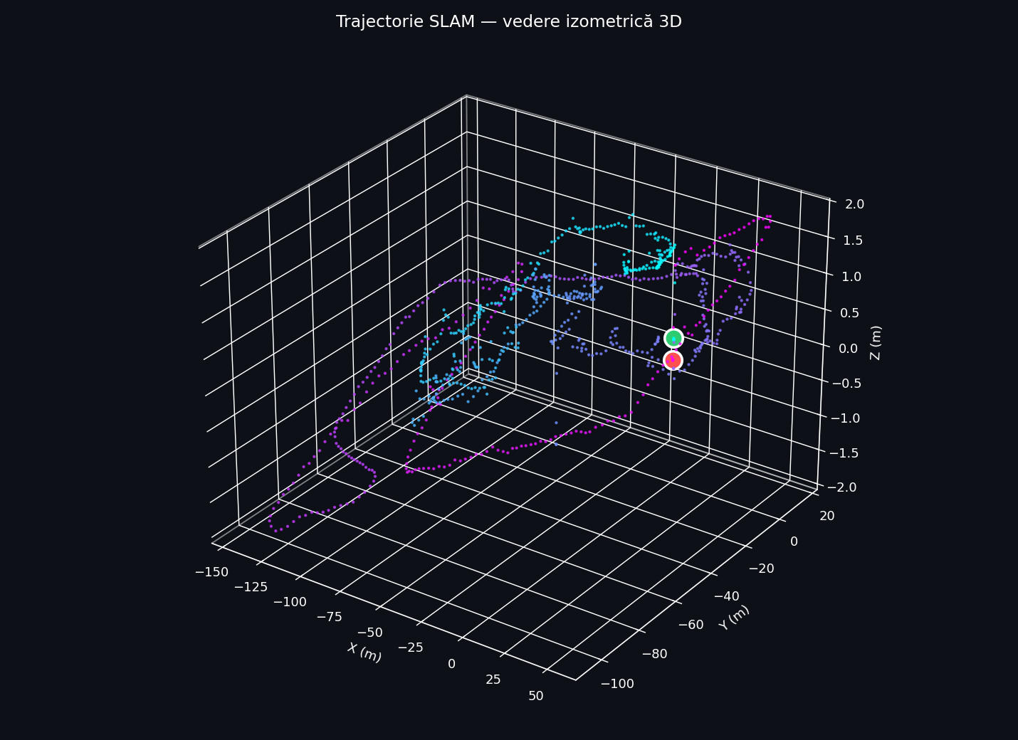
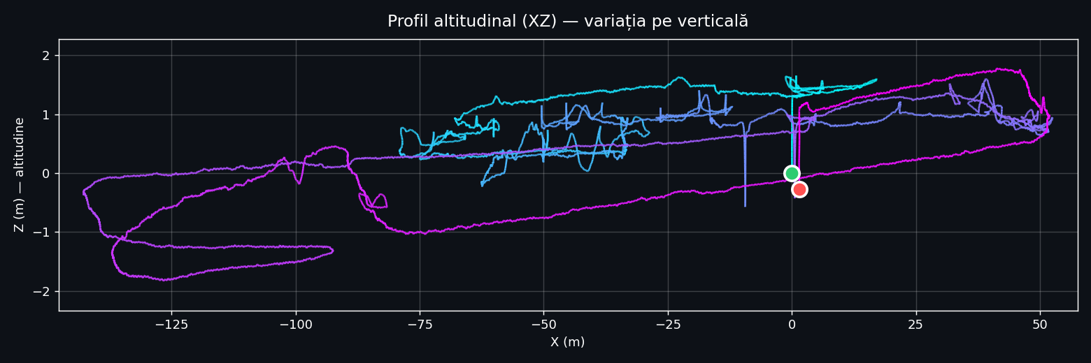
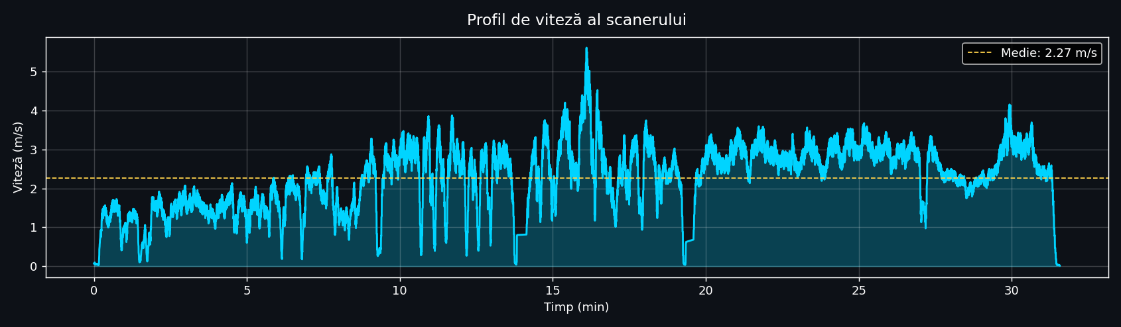
Vederi suplimentare — 3D, profil lateral, viteză

Slide 5
Echipament și specificații
FJD Trion S2
PARAMETRI MISIUNE
SLAM LiDAR Scanner · FJDynamics
Proiect: facultate · 21 April 2026, 12:32
Tip
Handheld SLAM scanner
Durată
31.6 min (0h-31m-32s)
Greutate
2 kg (cu baterie)
Pose-uri SLAM
17,272 @ 9.1 Hz
Senzor LIDAR
multi-line laser
Imagini stânga
3,793
Câmp de vizualizare
360° × 270°
Imagini dreapta
3,793
Rază LIDAR
până la 120 m (la 80% reflectivitate)
Total imagini
7,586
Rată captură
640.000 puncte / s
Distanță
1659 m (1.659 km)
Acuratețe relativă
până la 1.2 cm
Viteza medie
8.16 km/h (0.88 m/s)
Camere
2× 12 MP panoramice
Bounding box
195 × 119 × 3.6 m
Poziționare
SLAM + IMU + VIO + RTK / PPK
Puncte LIDAR
6,515,872
CRS suportate
peste 8000 sisteme coord.
Volum date
11.4G

Slide 6

Vizualizare 3D interactivă — UGA Aerial Hub
Norul de puncte LIDAR rezultat al dronei · Potree viewer · drone.ugaerial.ro
DESCHIDE ÎN BROWSER
https://drone.ugaerial.ro/LAZ_LIDAR_DRONA_FIFIM.las
FUNCȚII DISPONIBILE ÎN VIEWER
■ Rotire / zoom / pan 3D (mouse + scroll)
■ Măsurători (distanță, suprafață 3D, volum)
■ Secțiuni verticale și orizontale cu grosime ajustabilă
■ Export PNG + PGW + PRJ (georeferențiat EPSG:3844 Stereo70)
■ Mod Solid Surface (HQ + EDL) pentru aspect compact
Scanează pentru acces
■ Export DXF al măsurătorilor (AutoCAD AC1015)
Watermark: LANDSURV · hosted by UGA Aerial · proiectat pentru topografie & surveying

Slide 7
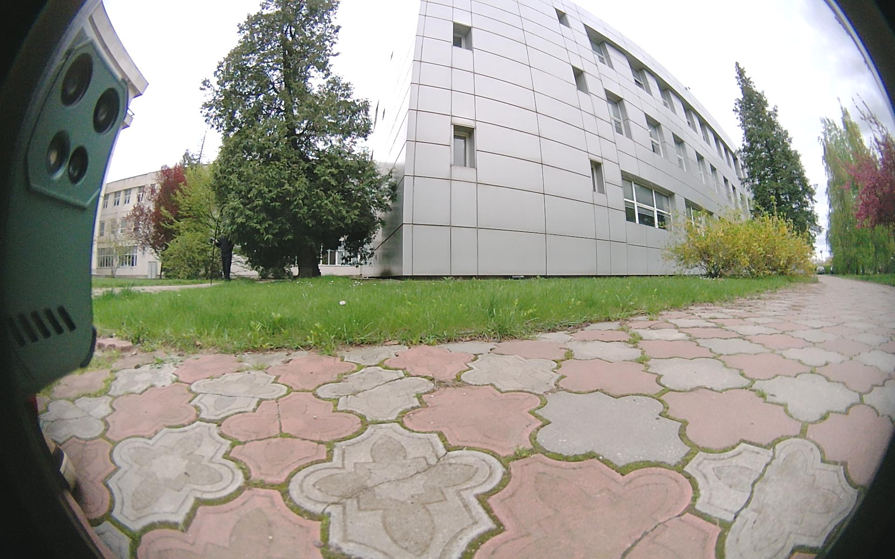
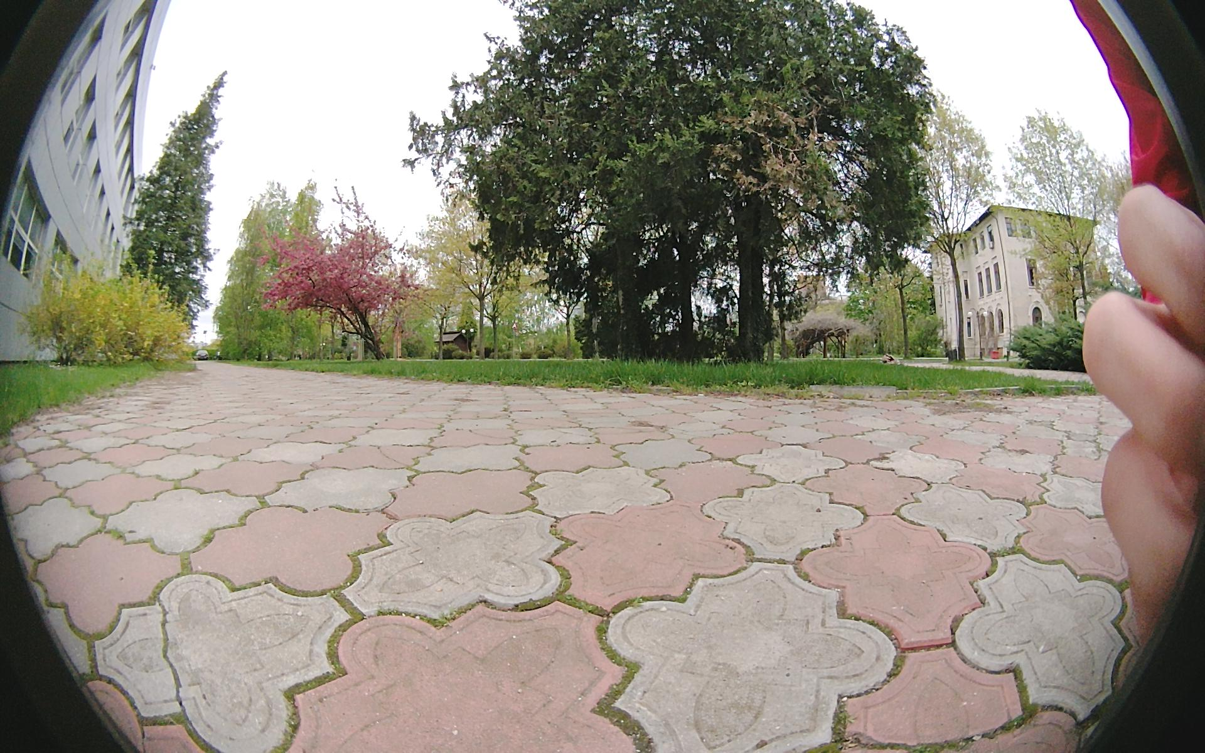
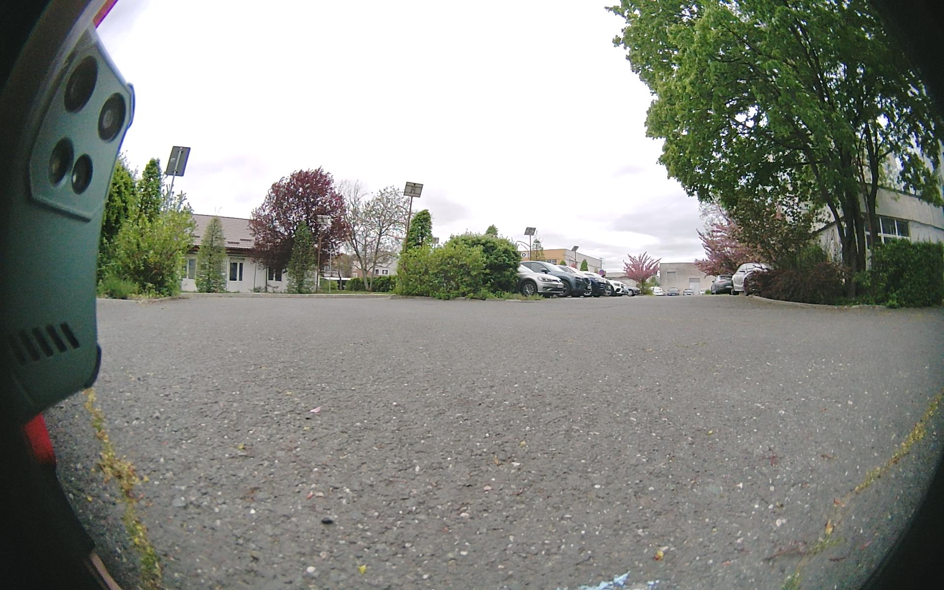
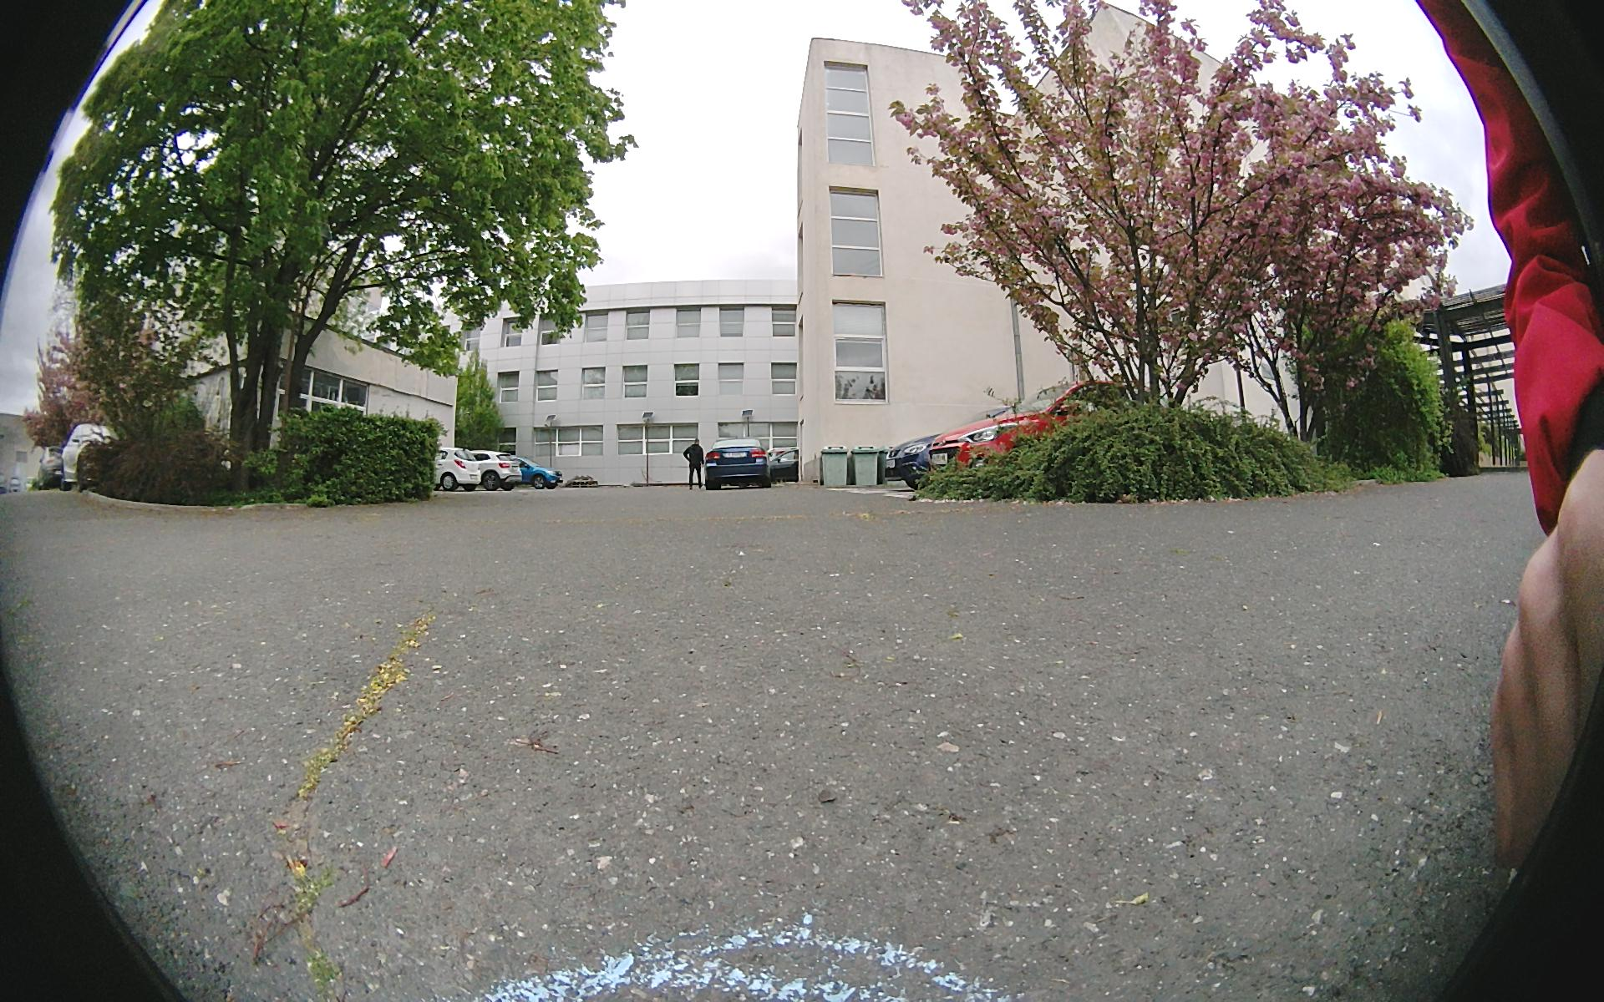
Cadre de la punctele de control
PT1 · cameră stânga
PT1 · cameră dreapta
PT2 · cameră stânga
PT2 · cameră dreapta

Slide 8
REZUMAT
Scanare exterior Facultate · FJD Trion S2 SLAM LiDAR
Scanare handheld de 32 minute realizată cu FJD Trion S2 (SLAM LiDAR scanner cu 2× cameră 12 MP panoramică, RTK / PPK), acoperind un traseu de 1.66 km la viteza medie de 8.16 km/h. Au fost capturate 17,272 pose-uri SLAM la 9.1 Hz, 7,586 imagini panoramice și 6,515,872 puncte LIDAR. Suprafața acoperită este de aproximativ 2.33 ha (195×119 m). Datele sunt georeferențiabile prin punctele de control PT1 și PT2 și prin sistemul integrat RTK / PPK al scannerului.
▶ Viewer 3D online: drone.ugaerial.ro/LAZ_LIDAR_DRONA_FIFIM.las
Vezi prezentarea HTML interactivă: prezentare.html · trajectorie: trajectory.json · date: stats.json

